Slide 1
Підвищення кваліфікації
педагогічних працівників:
нові вимоги і можливості

Slide 2
Нормативно-правове забезпечення
Закон України «Про освіту».
Режим доступу: https://zakon.rada.gov.ua/laws/show/2145-19#Text.
Закон України «Про фахову передвищу освіту».
Режим доступу: https://zakon.rada.gov.ua/laws/show/103/98-%D0%B2%D1%80#Text.
Постанова Кабінету Міністрів України від 21 серпня 2019 року № 800 «Деякі питання підвищення кваліфікації педагогічних і науково-педагогічних
працівників». Режим доступу: https://zakon.rada.gov.ua/laws/show/800-2019-%D0%BF#n87.
Наказ Міністерства освіти і науки України від 06 жовтня 2010 року № 930
«Про затвердження Типового положення про атестацію педагогічних
працівників». Режим доступу: https://zakon.rada.gov.ua/laws/show/z1255-10#Text.
Лист Міністерства освіти і науки України від 14 листопада 2019 року № 1/9-683 «Щодо підвищення кваліфікації та атестації педагогічних працівників»

Slide 3
Закон України «Про освіту»
Стаття 50. Атестація педагогічних працівників
1. Атестація педагогічних працівників – це система заходів, спрямованих на всебічне та комплексне оцінювання
педагогічної діяльності педагогічних працівників.
2. Атестація педагогічних працівників може бути черговою або позачерговою. Педагогічний працівник проходить
чергову атестацію не менше одного разу на п’ять років,
крім випадків, передбачених законодавством.
3. За результатами атестації визначається відповідність
педагогічного працівника займаній посаді, присвоюються кваліфікаційні категорії, педагогічні звання.

Slide 4
Стаття 59. Професійний розвиток та підвищення кваліфікації
педагогічних і науково-педагогічних працівників
2. Підвищення кваліфікації може здійснюватися за різними видами (навчання за освітньою програмою, стажування, участь у сертифікаційних програмах, тренінгах, семінарах, семінарах-практикумах, семінарах-нарадах,
семінарах-тренінгах, вебінарах, майстер-класах тощо) та у різних формах
(інституційна, дуальна, на робочому місці (на виробництві) тощо).
Педагогічні та науково-педагогічні працівники мають право підвищувати
кваліфікацію у закладах освіти, що мають ліцензію на підвищення кваліфікації або провадять освітню діяльність за акредитованою освітньою
програмою. Результати підвищення кваліфікації у таких закладах освіти
не потребують окремого визнання і підтвердження.
Педагогічні та науково-педагогічні працівники мають право підвищувати
кваліфікацію в інших суб’єктів освітньої діяльності, фізичних та
юридичних осіб.
Результати підвищення кваліфікації педагогічного (науково-педагогічного) працівника у таких суб’єктів визнаються окремим рішенням педагогічної (вченої) ради.
Умови і порядок визнання результатів підвищення кваліфікації у таких
суб’єктів визначаються відповідно до частини шостої цієї статті.
Вид, форму та суб’єкта підвищення кваліфікації обирає педагогічний
(науково-педагогічний) працівник.

Slide 5
Закон України «Про фахову передвищу освіту»
Стаття 24. Атестація, підвищення кваліфікації та сертифікація
педагогічних і науково-педагогічних працівників
2. Щорічне підвищення кваліфікації педагогічних та науково-
педагогічних працівників закладів фахової передвищої
освіти здійснюється відповідно до Закону України "Про
освіту". Загальна кількість академічних годин для
підвищення кваліфікації педагогічного, науково-педагогічного
працівника закладу фахової передвищої освіти
упродовж п’яти років не може бути меншою за 120 год,
з яких певна кількість годин обов’язково має бути
спрямована на вдосконалення знань, вмінь і практичних
навичок у роботі із студентами з особливими освітніми
потребами та дорослими студентами.

Slide 6
Підвищення кваліфікації –
щороку!
Не менше 120 годин
на п’ять років!
п.14, п.16 Постанови КМУ 800

Slide 7
Постанова КМУ від 21 серпня 2019 року
№ 800 зі змінами, внесеними Постановою КМУ
від 27 грудня 2019 року № 1133
П.6. Педагогічні і науково-педагогічні працівники можуть підвищувати кваліфікацію за різними формами, видами. Формами підвищення
кваліфікації є інституційна (очна (денна, вечірня), заочна, дистанційна, мережева), дуальна, на робочому місці, на виробництві тощо.
Форми підвищення кваліфікації можуть поєднуватись.
Основними видами підвищення кваліфікації є:
навчання за програмою підвищення кваліфікації, в тому числі
участь у семінарах, практикумах, тренінгах, вебінарах, майстер-
класах тощо;
стажування.
Окремі види діяльності педагогічних та науково-педагогічних
працівників, зазначені у пункті 26 цього Порядку, можуть бути
визнані як підвищення кваліфікації.
П.7. Педагогічні та науково-педагогічні працівники самостійно
обирають конкретні форми, види, напрями та суб’єктів надання
освітніх послуг з підвищення кваліфікації (далі – суб’єкти
підвищення кваліфікації).

Slide 8
Суб’єкти підвищення кваліфікації
П.9. Суб’єктом підвищення кваліфікації може бути заклад освіти
(його структурний підрозділ), наукова установа, інша юридична чи фізична особа, у тому числі фізична особа - підприємець, що
провадить освітню діяльність у сфері підвищення кваліфікації
педагогічних та/або науково-педагогічних працівників.
Педагогічні та науково-педагогічні працівники можуть підвищувати кваліфікацію
у різних суб’єктів підвищення кваліфікації.
П. 24. Результати підвищення кваліфікації у суб’єктів підвищення кваліфікації, що мають ліцензію на підвищення кваліфікації або провадять освітню діяльність за акредитованою освітньою програмою, не потребують окремого визнання
чи підтвердження.
Результати підвищення кваліфікації у інших суб’єктів підвищення кваліфікації
визнаються рішенням педагогічної (вченої) ради відповідного закладу освіти.
Порядок визнання результатів підвищення кваліфікації педагогічних та/або науково-педагогічних працівників закладів освіти встановлюється
педагогічними (вченими) радами відповідних закладів освіти.
Всі суб’єкти повинні провадити освітню діяльність у сфері підвищення
кваліфікації педагогічних та/або науково-педагогічних працівників.
Окремі види діяльності педагогічних працівників (участь у програмах академічної мобільності, наукове стажування, самоосвіта, здобуття наукового ступеня, вищої освіти можуть бути визнані як підвищення кваліфікації (пункти 26–30 Порядку).

Slide 9
На що варто звернути увагу під час
вибору суб’єкта підвищення кваліфікації?
наявність інформації про нього у Єдиному державному
реєстрі юридичних осіб, фізичних осіб-підприємців та
громадських формувань (далі ЄДР), зокрема шляхом
подання безкоштовного запиту на вебсайті Міністерства юстиції України;
наявність вебсайту суб’єкта підвищення кваліфікації,
оприлюднення на ньому програм підвищення кваліфікації і їх відповідність вимогам законодавства, зокрема пункту 10 Порядку;
наявність зразка документа про підвищення кваліфікації, його оприлюднення суб’єктом підвищення кваліфікації на своєму вебсайті та наявність у ньому інформації,
визначеної пунктом 13 згаданого Порядку.

Slide 10
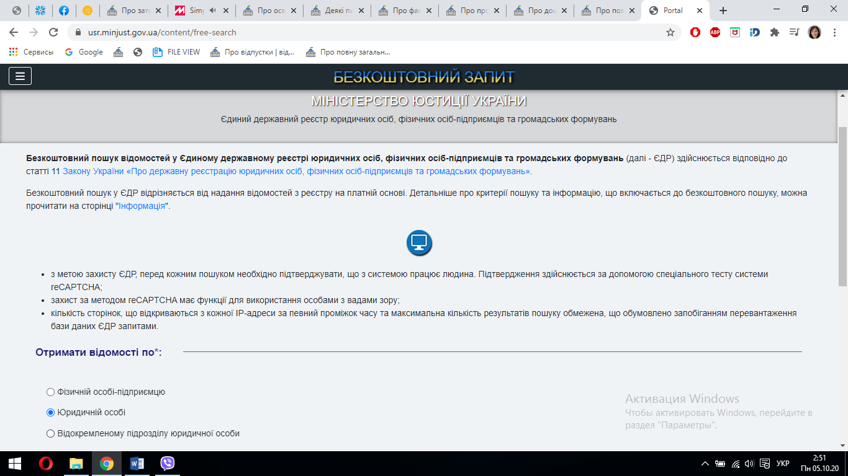
КРОК 1

Slide 11
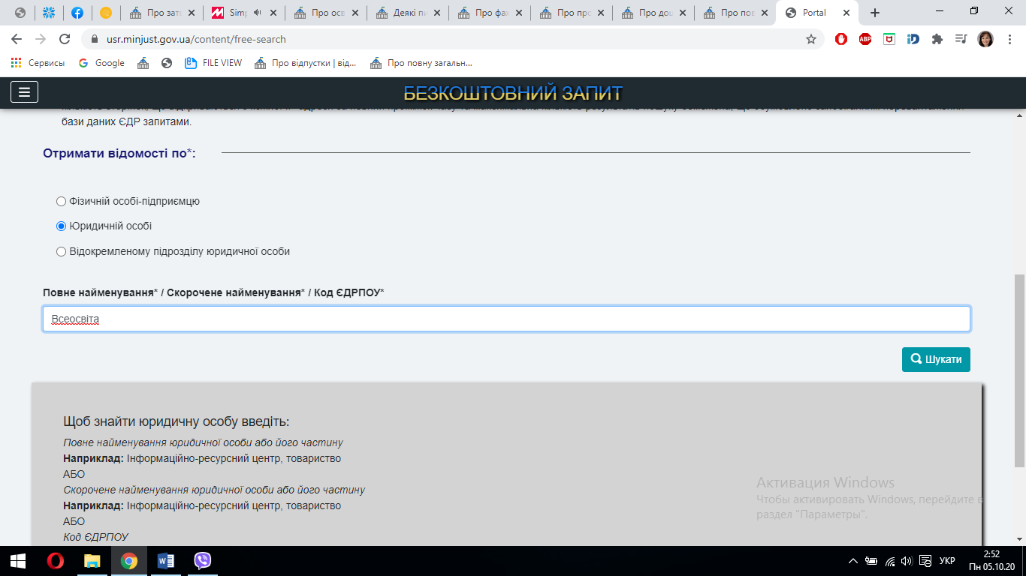
КРОК 2

Slide 12
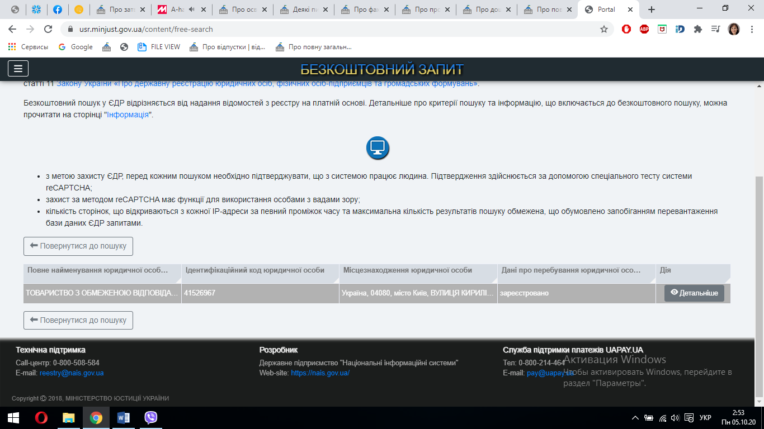
КРОК 3

Slide 13
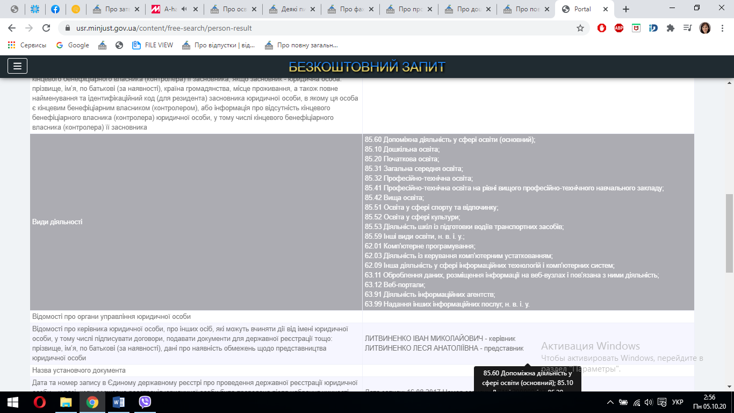
КРОК 4

Slide 14
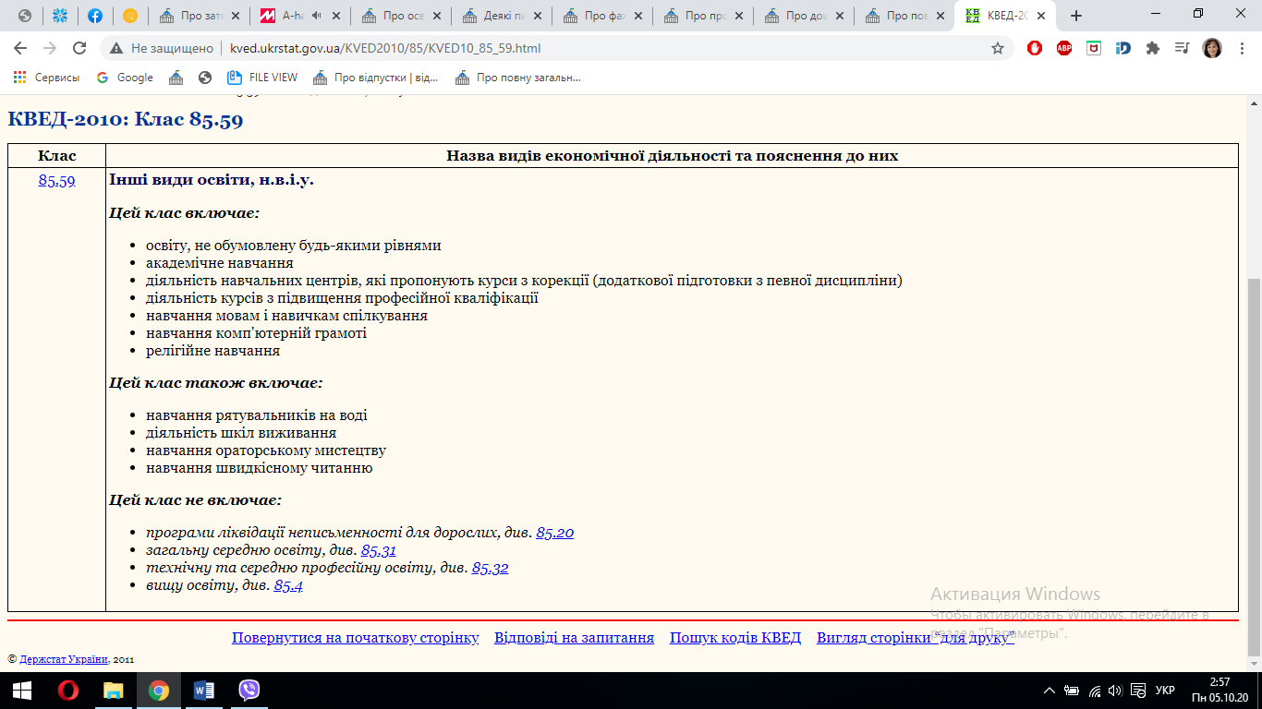
КВЕД-2010: Клас 85.59

Slide 15
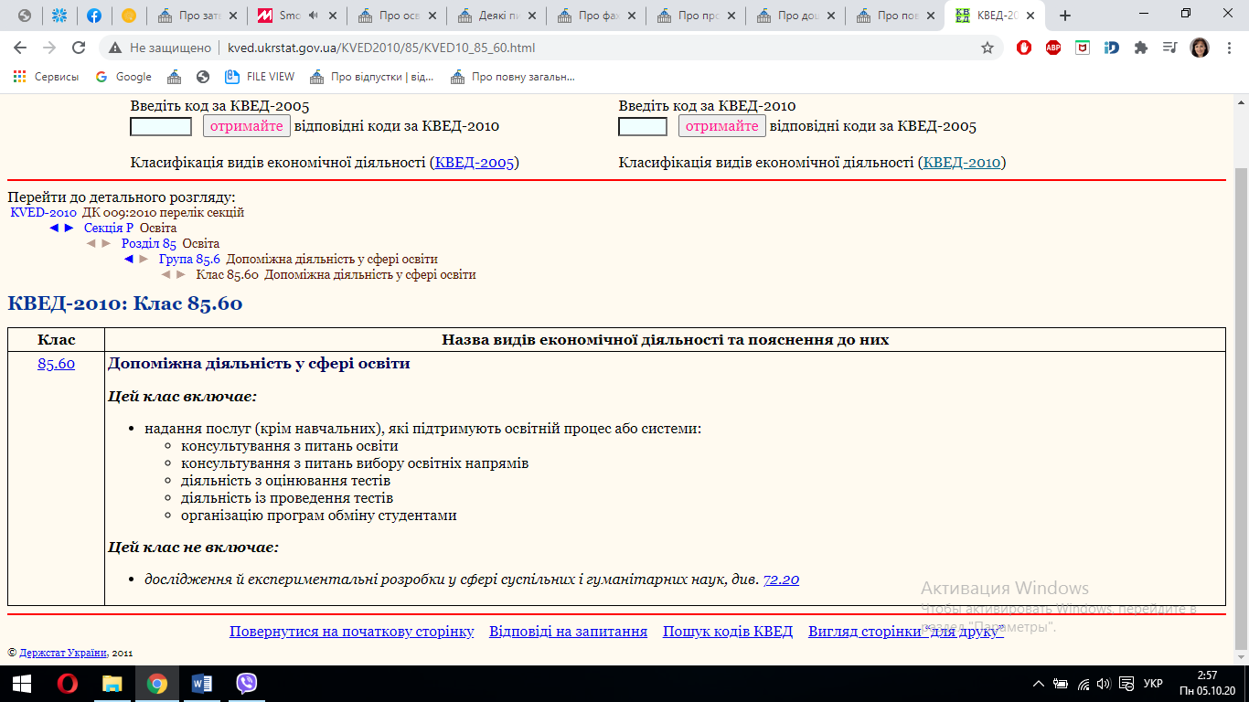
КВЕД 85.60.
Допоміжна діяльність у сфері освіти

Slide 16
Суб'єктом надання освітніх послуг з
підвищення кваліфікації педагогічних працівників згідно з КВЕД 85.59
в Національному класифікаторі
України є:
ГО «ПРОМЕТЕУС» (окремі курси),
Всеосвіта,
Освіторія…

Slide 17
П.25. У разі підвищення кваліфікації шляхом інформальної освіти (самоосвіти)
замість документа про підвищення кваліфікації подається звіт про результати
підвищення кваліфікації або творча робота, персональне розроблення електронного освітнього ресурсу, що виконані в процесі (за результатами) підвищення
кваліфікації та оприлюднені на веб-сайті закладу освіти та/або в електронному
портфоліо педагогічного або науково-педагогічного працівника (у разі наявності). Форму звіту визначає відповідний заклад освіти.
Результат самоосвіти може подаватися у формі: доповіді, виступи на семінарі,
педагогічні раді, методичному об`єднанні; реферату; програми; методичного
посібника; статті до фахового видання; дидактичного матеріалу; науково-
методичної розробки; проєкту; методичного чи діагностичного кейсу тощо.
П.26. Окремі види діяльності педагогічних та науково-педагогічних
працівників (участь у програмах академічної мобільності, наукове
стажування, самоосвіта, здобуття наукового ступеня, вищої освіти, що
провадилася поза межами плану підвищення кваліфікації закладу освіти,
можуть бути визнані як підвищення кваліфікації відповідно до цього Порядку.
Можуть бути визнані як підвищення кваліфікації:
- участь у програмах академічної мобільності — переміщення викладачів
вищих навчальних закладів на певний період часу в інший освітній або науковий
заклад в межах або за межами своєї країни з метою навчання або викладання;
( діюча постанова Кабінету Міністрів України від 12 серпня 2015 р. № 579 “Положення про порядок реалізації права на академічну мобільність”);
- наукове стажування (Положення про підвищення кваліфікації та стажування педагогічних і науково-педагогічних працівників вищих навчальних закладів: втрата чинності 20.01.2020 р.);

Slide 18
База даних підвищення кваліфікації працівників закладу
№ з/п | ПІБ педагогічного працівника | Інклюзія | 2017рік | 2018 рік | 2019 рік | 2020рік | 2021рік | 2022 рік
1 | Іванова Л. П. | + | Сертифікований захід, 6 год. (сертифікат від ___ № ____) | Вебінар, 2 год. (сертифікат від ____ № ____) | ВІППО, 120 год. (свідоцтво від ___ № _____) | Майстер-клас, 30 год. (свідоцтво від ____ № ____) |  | Атестація
2 | Петрова А. М | - |  | Атестація | Майстер-клас, 8 год. (свідоцтво від ____ № ____) | ВНУ, стажування 58 год. (свідоцтво від ____ № ____)

Slide 19
Програма підвищення кваліфікації
П.10 Постанови КМУ 800
Програма підвищення кваліфікації затверджується суб’єктом підвищення
кваліфікації та повинна містити інформацію про її розробника (розробників), найменування, мету, напрям, зміст, обсяг (тривалість), що встановлюється в годинах та/або в кредитах ЄКТС, форму (форми) підвищення
кваліфікації, перелік компетентностей, що вдосконалюватимуться/
набуватимуться (загальні, фахові тощо).
Програма також може містити інформацію про:
розподіл годин за видами діяльності;
строки виконання програми;
місце виконання програми;
вартість;
графік освітнього процесу;
академічні, професійні можливості за результатами опанування програми;
можливість надання подальшої підтримки чи супроводу;
документ, що видається за результатами підвищення кваліфікації тощо.
Суб’єкти підвищення кваліфікації забезпечують відкритість і доступність інформації про кожну власну програму підвищення кваліфікації
шляхом її оприлюднення на своїх веб-сайтах.

Slide 20
Документ про підвищення кваліфікації
П. 13. За результатами проходження підвищення кваліфікації педагогічним
та науково-педагогічним працівникам видається документ про підвищення
кваліфікації, технічний опис, дизайн, спосіб виготовлення, порядок видачі та обліку якого визначається відповідним суб’єктом підвищення
кваліфікації.
Перелік виданих документів про підвищення кваліфікації оприлюднюється на веб-сайті суб’єкта підвищення кваліфікації протягом 15 календарних днів після їх видачі та містить таку інформацію:
прізвище та ініціали (ініціал імені) працівника, який пройшов ПК;
форму, вид, тему (найменування) підвищення кваліфікації та його обсяг
(тривалість) в годинах або кредитах ЄКТС;
дату видачі та обліковий запис документа про підвищення кваліфікації.
У документі про підвищення кваліфікації повинні бути зазначені:
повне найменування суб’єкта підвищення кваліфікації (для юридичних осіб) або прізвище, ім’я та по батькові (у разі наявності) фізичної особи,яка надає освітні послуги з підвищення кваліфікації працівникам (для фізичних осіб,
у тому числі фізичних осіб – підприємців);
тема (напрям, найменування), обсяг (тривалість) підвищення кваліфікації у
годинах та/або кредитах ЄКТС;
прізвище, ім’я та по батькові (у разі наявності) особи, яка підвищила кваліфікацію; опис досягнутих результатів навчання;
дата видачі та обліковий запис документа;
найменування посади (у разі наявності), прізвище, ініціали (ініціал імені) особи,
яка підписала документ від імені суб’єкта підвищення кваліфікації та її підпис.

